Slide 1



Théorie des couleurs
Par : Asmae Hamidouche
Encadrée par : ES-SARRAJ FOUAD

Slide 2
A quoi sert la théorie des couleurs?
Avoir ces connaissances basiques, à propos des couleurs et des différentes palettes de couleurs, vous aidera à faire les bons choix en ce qui concerne votre stratégie de branding
(l'image de marque).

Slide 3

A quoi sert la théorie des couleurs?

Slide 4

A quoi sert la théorie des couleurs?

Slide 5

le Cercle chromatique
TROIS COULEURS PRIMAIRES
le rouge, le jaune et le bleu
TROIS COULEURS SECONDAIRES
le vert, l’orange et le violet
SIX COULEURS TERTIAIRES

Slide 6

Exemple /trois couleurs primaires

Slide 7

Exemple /trois couleurs primaires

Slide 8
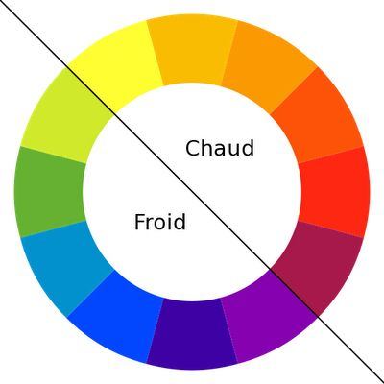
Les couleurs chaud-froid

Slide 9

Exemple / Les couleurs chaud

Slide 10

Exemple / Les couleurs froid

Slide 11
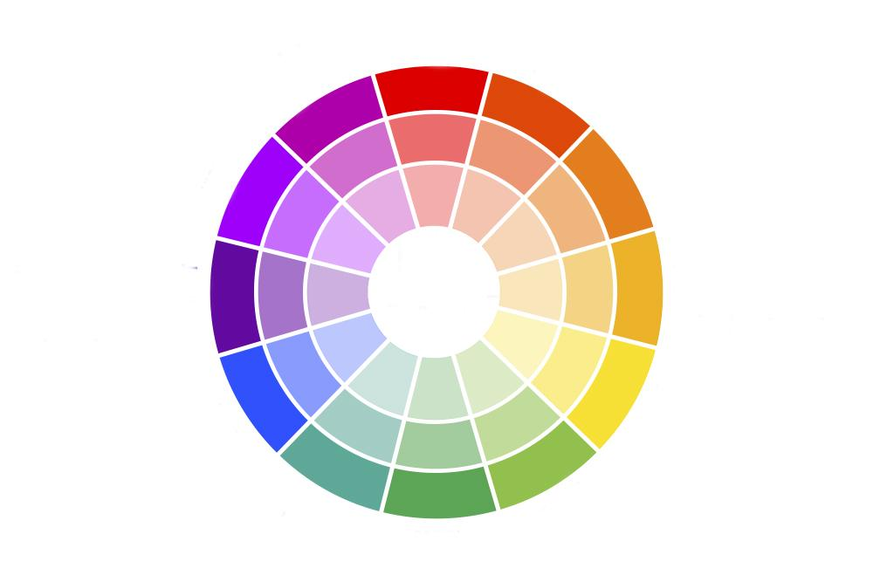
Couleur monochrome

Slide 12

Exemple /Couleur monochrome

Slide 13

Exemple /Couleur monochrome

Slide 14

Exemple /Couleur monochrome

Slide 15
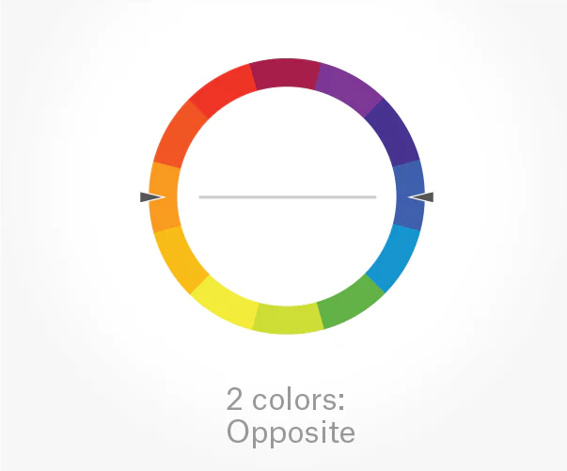
Couleurs complémentaires

Slide 16

Exemple /Couleurs complémentaires

Slide 17
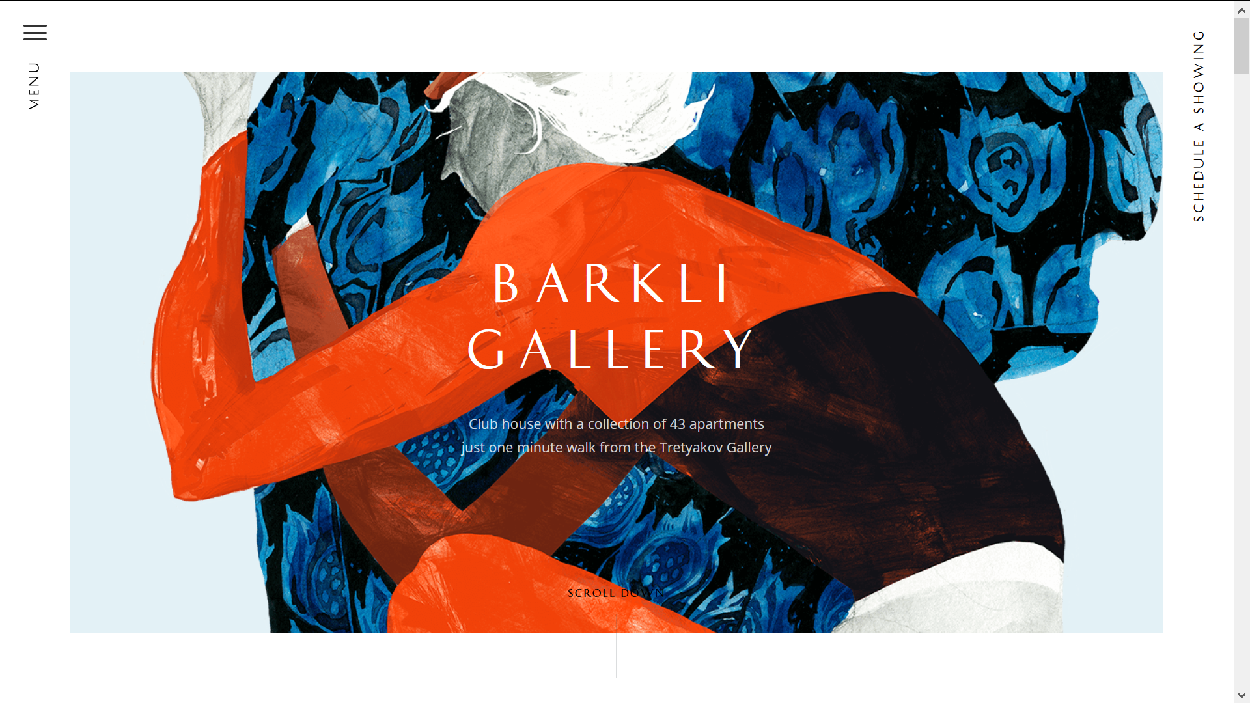
Exemple /Couleurs complémentaires

Slide 18
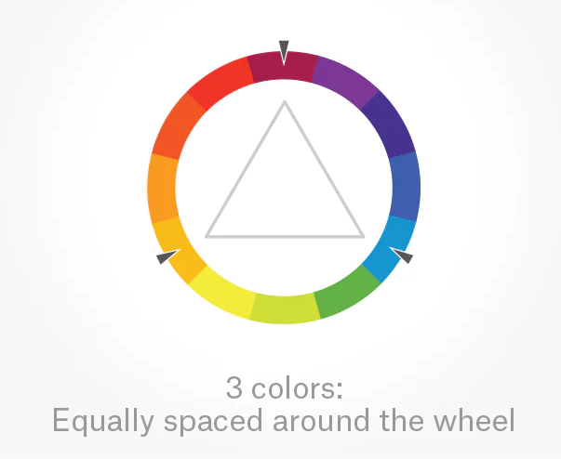
Couleurs triadiques

Slide 19

Exemple/ Couleurs triadiques
Notes:
The Strategic Materials website has a color palette based on a triadic color scheme.

Slide 20
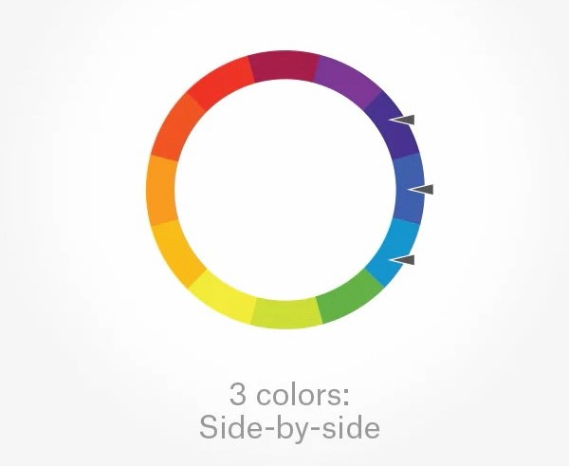
Couleurs analogues

Slide 21

Exemples / Couleurs analogues

Slide 22

Exemples / Couleurs analogues
Notes:
https://blog.tbhcreative.com/2015/12/choose-color-scheme-website.html?m=1

Slide 23






Le CMJN (CMYK en anglais)
Le RVB (RGB en anglais )
utilisées dans une impression.
Les écrans et les projecteurs de télévision et d'ordinateur utilisent le procédé de la synthèse additive. Ils ne dépendent pas d'un éclairage extérieur.

Slide 24
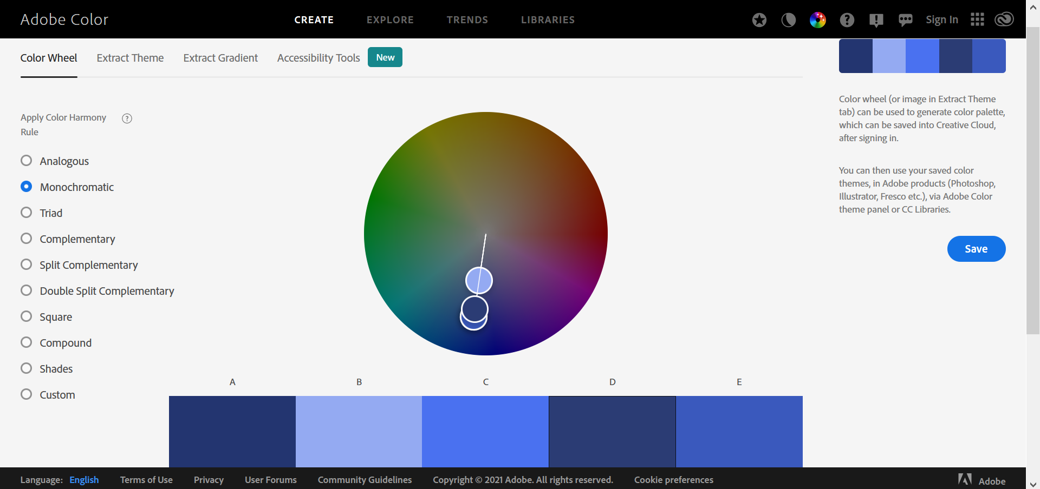
DES ASTUCES : Adobe Color

Slide 25

DES ASTUCES :(suite)

Slide 26
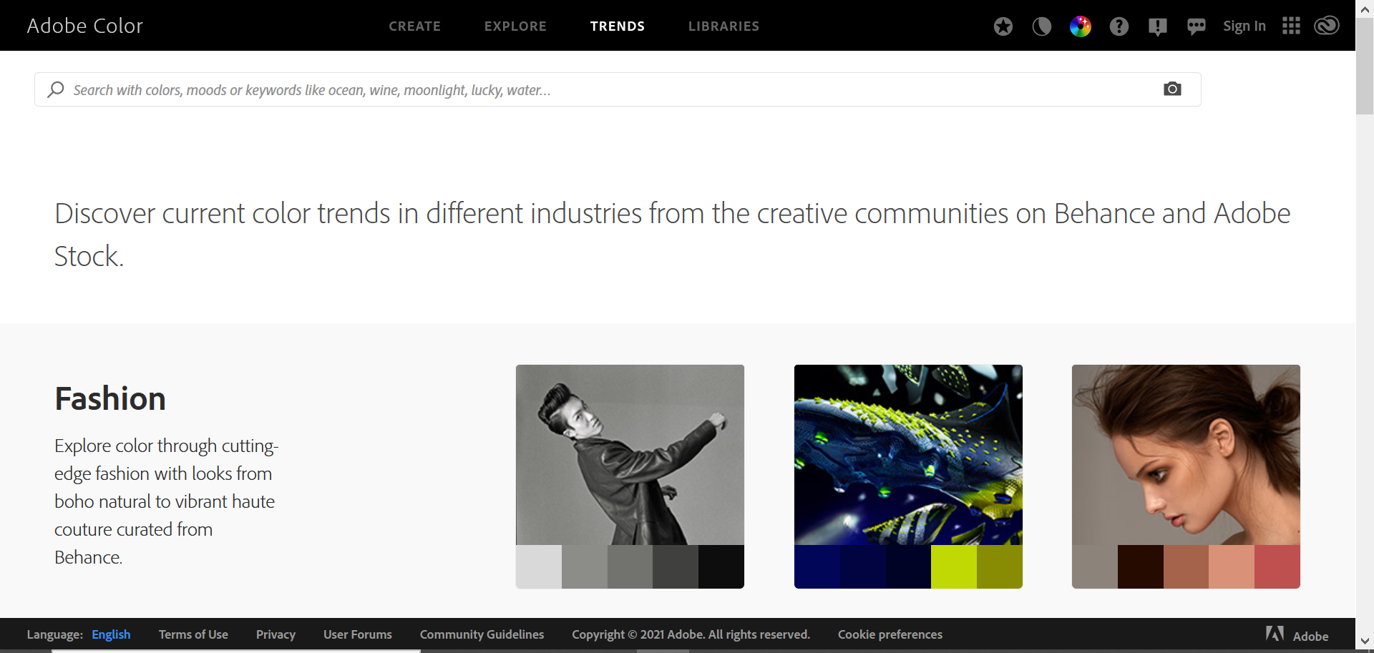
DES ASTUCES :(suite)

Slide 27
Les Références
https://blog.tbhcreative.com/2015/12/choose-color-scheme-website.html?m=1
https://www.siteinspire.com/websites

Slide 28
Mots clés
Marketing Digital
Identité visuelle
Les contrastes de couleurs
Split complementary

Slide 29



